Slide 1


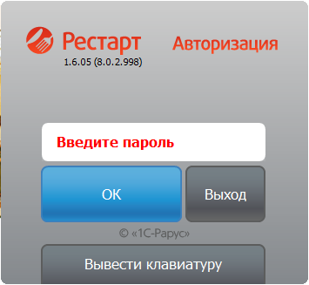

Автоматизация предприятий питания и гостеприимства
Простая автоматизация от фаст-фуда до ресторана
ред. 2
food@rarus.ru

Slide 2
Позиционирование
АС РестАрт ред. 2 - программный продукт, предназначенный для автоматизации фронт-офиса на предприятиях питания любого типа, масштаба и концепции:
  одиночных или сетевых ресторанов, баров и кафе с полным или частичным обслуживанием
  предприятий быстрого питания (street-food, fast-food, fast-casual )
  ресторанов, баров и кафе в составе гостиничных или развлекательных комплексов
  столовых и буфетов на предприятиях или комбинатах питания
Решение разработано в компании «1С-Рарус» на базе MS Windows.
База данных – MS SQL или MS SQL Express.

Slide 3
Преимущества
решения
Программный продукт разработан на «системной» платформе, поэтому:
    Меньше требования к «железу»
    Выше производительность
    Снижены шансы повреждения базы данных
Работает с новой развивающейся системой оборудования
Возможность в некоторых случаях сэкономить
Более яркие интерфейсы
Реализована возможность запускать фронт при старте системы
Наличие модуля «Доставка»
Мобильный официант – работа с планшетами (iOS + Android)
Наличие модуля для работы с дисконтными и балансными картами - Депозитно-дисконтный сервер
Гибкая система отчетности для анализа деятельности ресторана в реальном времени при помощи «РестАрт: Анализ бизнеса»
Уникальная возможность работы в демо-режиме и логирования

Slide 4
Рабочие
места
  Администратор – предварительная настройка системы, контроль персонала, формирование (проверка меню), настройка оборудования, сервис-печати, цены, карточки, контрагенты.
  Официант – работа со столами и заказами: оформление, редактирование, предварительный расчет.
  Мобильный официант – работа с планшетами
  Кассир ресторана – закрытие пречеков (предварительно рассчитанных заказов), возвраты чеков, инкассация.
  Кассир фаст-фуд – быстрая продажа товаров и блюд без предварительного заказа, проведение кассовых операций.
  Менеджер (Управляющий) ресторана – контроль загрузки залов, получение отчетов, переносы заказов, отмена заказов.
  Оператор доставки - прием заказов, мониторинг, распределение по курьерам, печать на кухни, квитанций доставки и чеков.

Slide 5
Рабочие
места
  Рестарт: Депозитно-дисконтный сервер
  Система для управления балансными (дебетовыми, кредитовыми и бонусными) картами
    Создание\редактирование новых карт
    Назначение лимитов
    Работа с бонусной системой
    Просмотр транзакций по депозитным и бонусным картам
    Логирование

Slide 6
Рабочие
места
  Рестарт: Анализ бизнеса
  Мощный инструмент для построения произвольных отчетов в режиме реального времени:
    Управления персоналом: расчет зарплаты, исходя из данных о рабочем времени сотрудника, начислений премий и штрафов, выработка официантов и кассиров
    Через монитор состояния ресторана можно посмотреть текущие показатели: схема зала с отображением загрузки, текущая выработка в разрезе официантов, перечень чеков и заказов, а также рейтинг текущих продаж
    Позволяет управлять картами Депозитно-дисконтного сервера. Есть возможность как создания новых карт, так и настройка всех их свойств

Slide 7
Модули
    РестАрт 2: Комплексная поставка (включает АРМы: Администратора, Кассира, Официанта, Фаст-фуд, Доставка)
    РестАрт 2 : Администратор
    РестАрт 2 : Кассир
    РестАрт 2 : Официант
    РестАрт 2 : Фаст-Фуд
    РестАрт 2 : Депозитно-дисконтный сервер
    РестАрт 2 : Администратор ДДС
    РестАрт 2 : Анализ бизнеса
    РестАрт 2 : Интерфейс интеграции
      требуется для работы с Мобильным официантом на iOS или Android
      подключение в систему sms-сервиса, web-сервис, видеонаблюдения, контроля розлива (на локальную сеть - один модуль)
      с планшетами под ОС Windows 8 не требуется (там устанавливается обычное приложение РестАрт2:Официант)
    РестАрт 2: Платежный терминал
      (для самостоятельного пополнения баланса депозитных карт, устанавливается на платежный киоск)

Slide 8
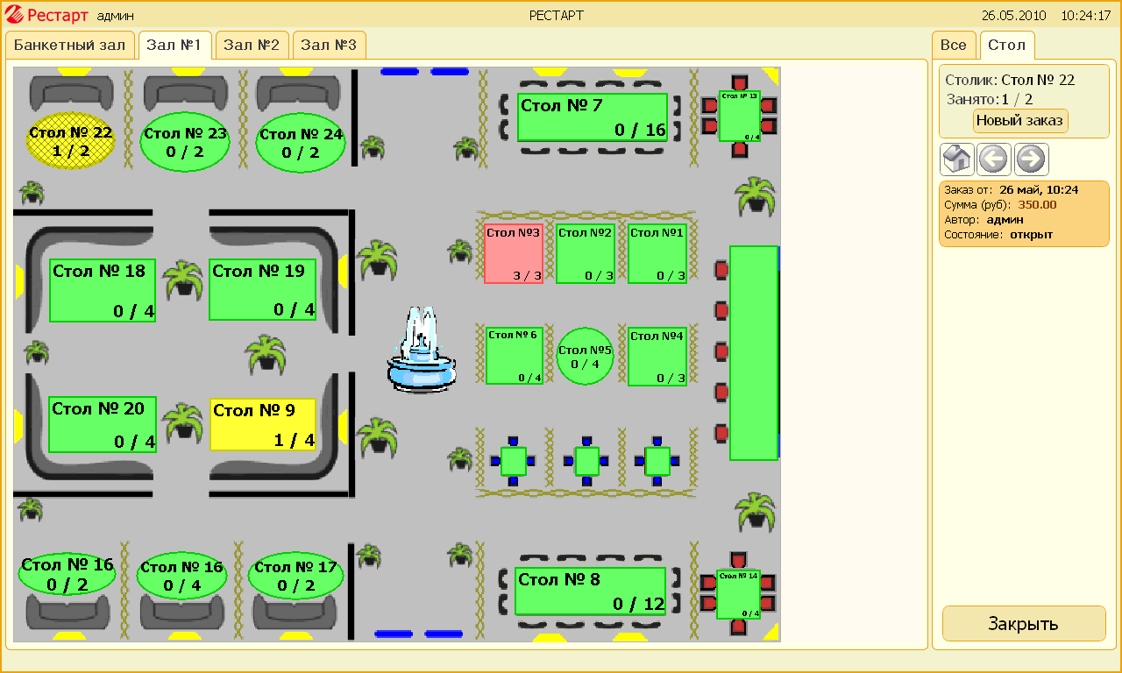
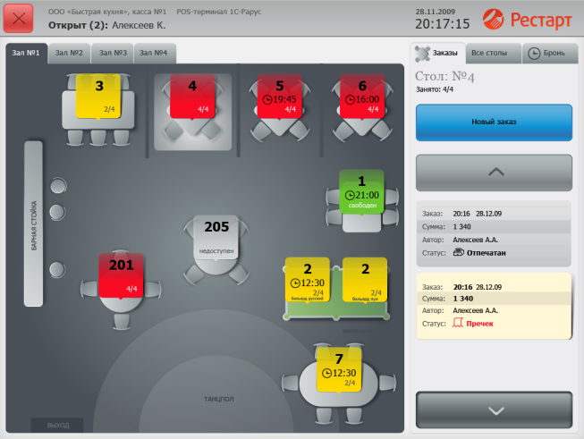
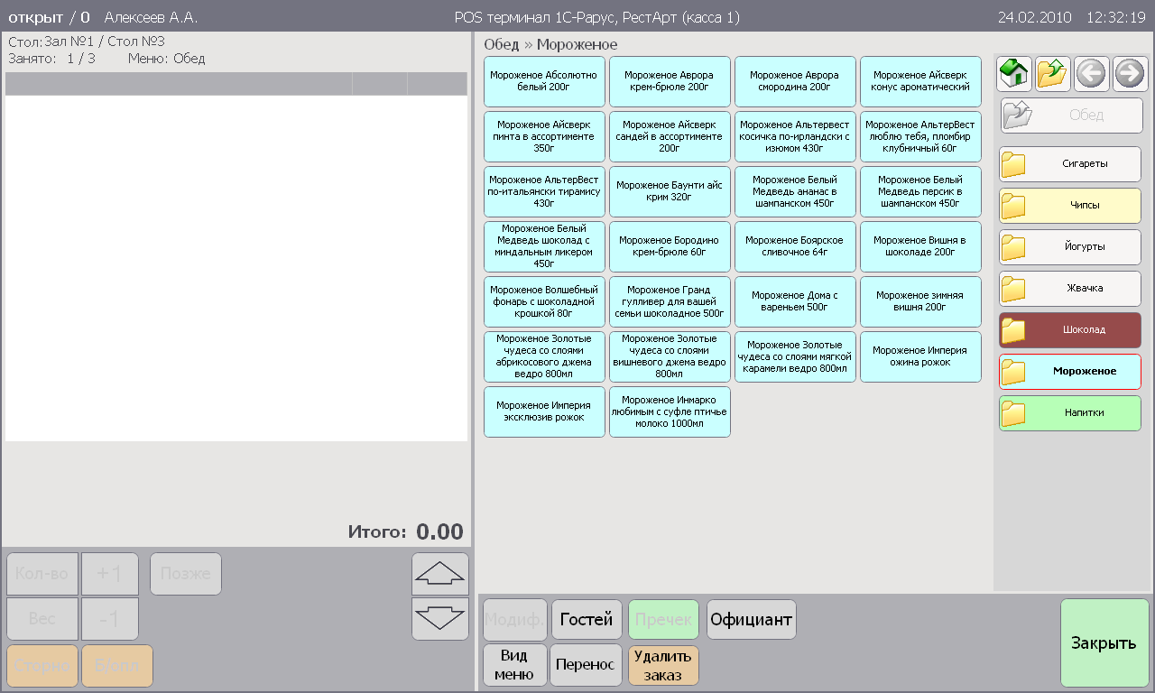
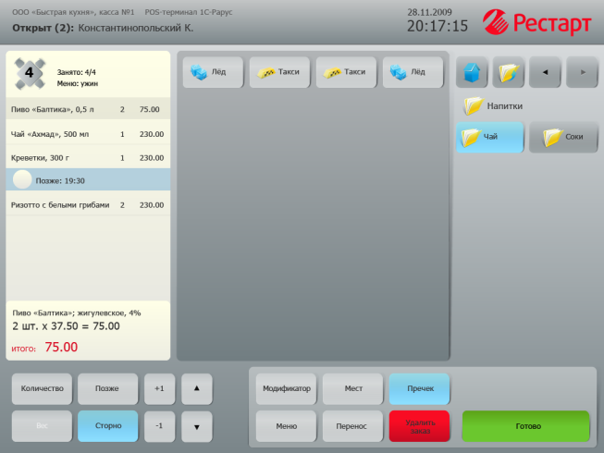
Различные стили оформления

Slide 9
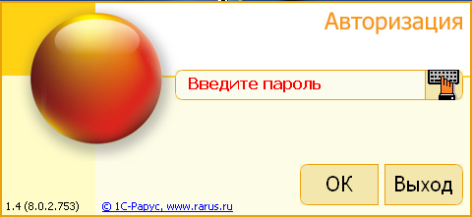
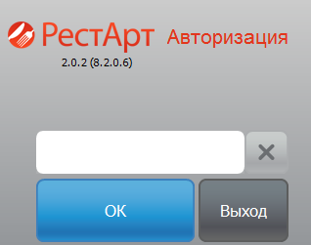
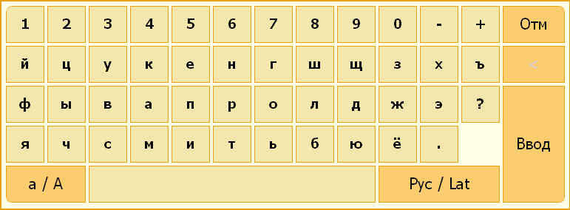
Авторизация и контроль прав пользователя
При помощи экранной клавиатуры можно вводить пароли пользователей, фиксировать имена гостей при бронировании столиков, заводить карты пользователей с именами непосредственно с терминалов, делать комментарии к заказам

Slide 10
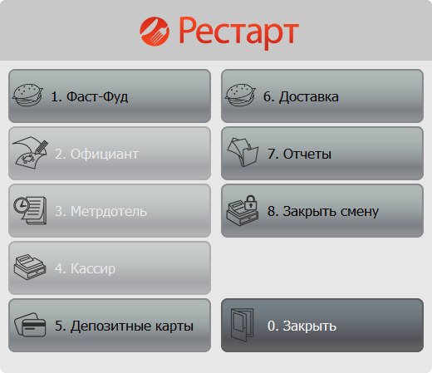
Авторизация и контроль прав пользователя
«Быстрая продажа»: столовые, буфеты
Прием заказов доставки, мониторинг, распределение по курьерам
Работа с залами, прием оплаты, закрытие заказа
Получение оперативных отчетов
Бронирование столиков
Процедура закрытия смены
Закрытие заказов, отмены, возвраты
Управление депозитными картами
Выход из программы

Slide 11
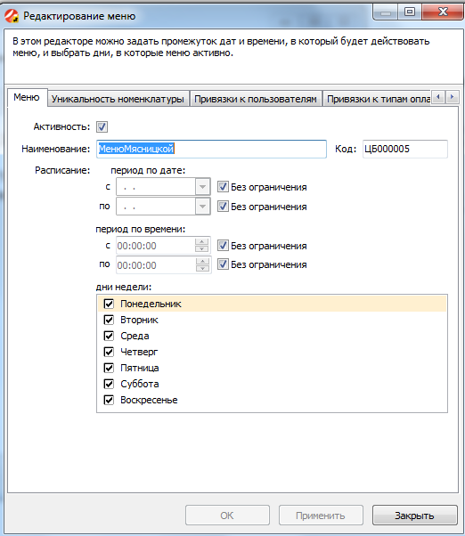
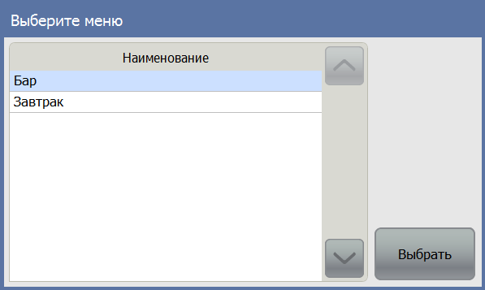
Использование нескольких видов меню
В системе допускается ведение нескольких видов меню, задавать параметры их доступности по дате, времени, дням неделям и даже пользователям а также назначать разные цены на блюда для каждого вида меню.

Slide 12
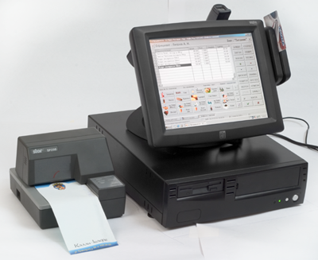
Фаст-фуд – продавать легко и быстро!
Режим работы «Фаст-фуд» предназначен для работы по схеме быстрой продажи – приема оплаты и выдачи товара. Этот режим подходит для использования в столовых на линии раздачи и буфетах.
Перечень товаров и блюд возможно выводить по группам и без групп с разделением по цветам для каждой группы
Выбор товара доступен как по кнопкам так и через ввод по коду или, считав штрих-код сканером
Продажа блюд по свободной цене
Для блюд можно указывать модификаторы
Реализована постпечать заказов на кухни после пробития чека

Slide 13
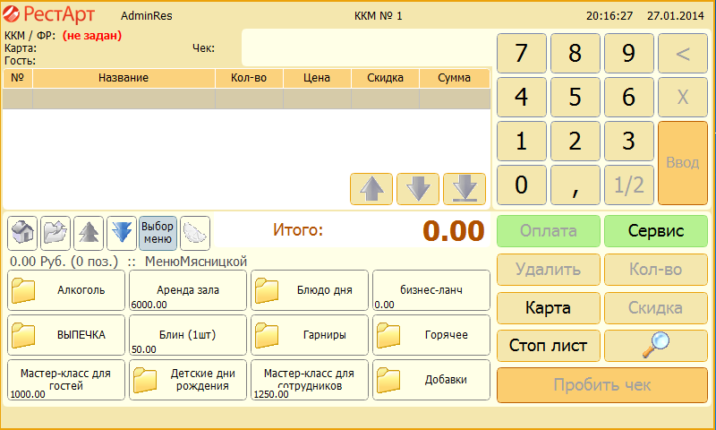
Фаст-фуд – основной интерфейс

Slide 14
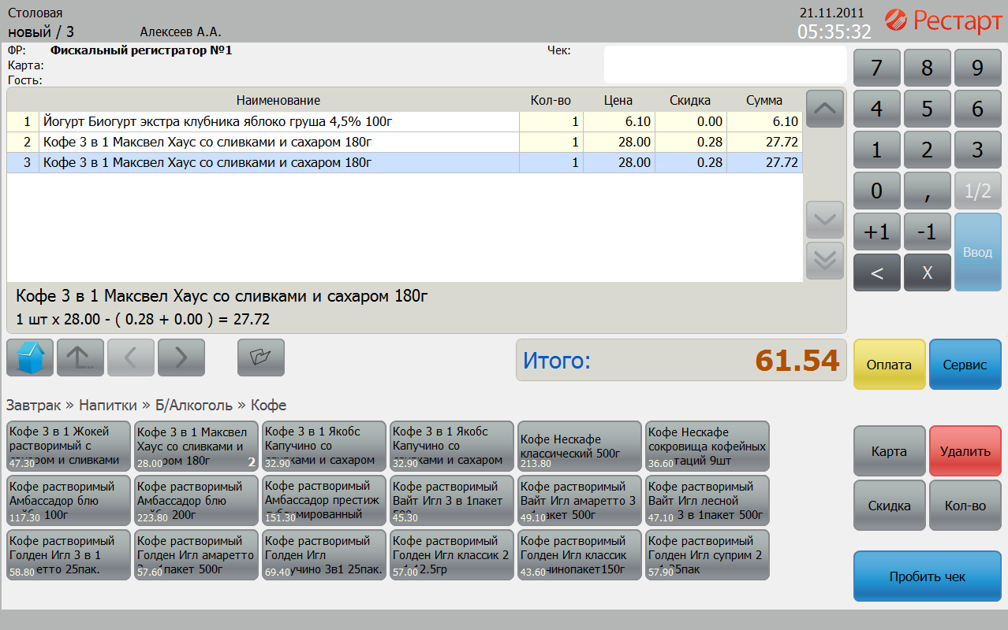
Фаст-фуд – основной интерфейс

Slide 15
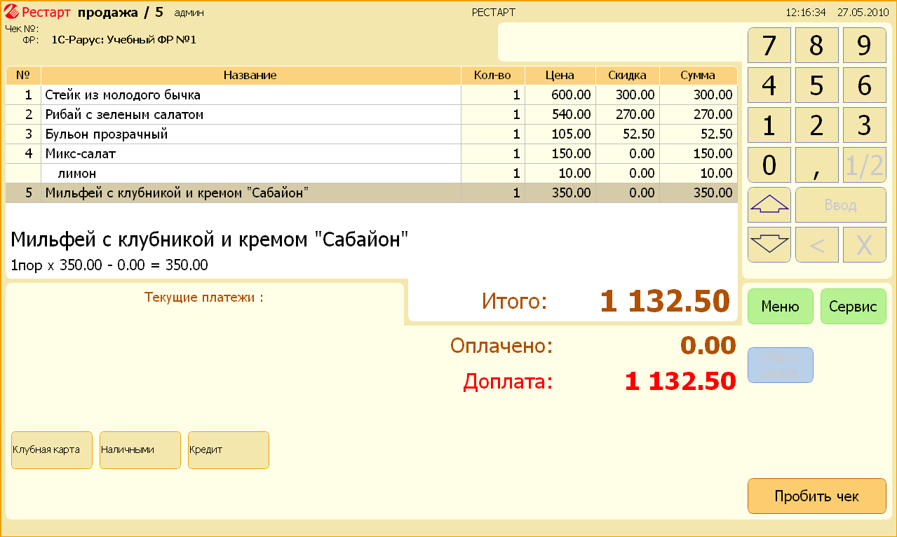
Фаст-фуд – выбор оплат
Закрыть заказ можно различными видами оплаты, а так же комбинируя их. Например, часть заплатить наличными, а часть безналом.

Slide 16
Режим работы официанта
Режим работы Официант служит для приема заказов от гостей и ввода их в систему при помощи графического отображения схемы залов
На один столик возможно вводить несколько заказов
Для редактирования заказа достаточно выбрать его из списка, отображаемого для текущего столика
Автоматическое распределение блюд при печати на сервис-принтеры (кухня, бар, холодный цех, горячий)
Печать гостевого счета (пречека) при расчете с гостем.
Перенос заказа или некоторых блюд на в другой заказ/на другой столик
Гибкая дисконтная система
«Привязка» столиков к официантам
Доступность каждого действия регулируется системой прав

Slide 17
Режим работы официанта
Перечень залов в ресторане
Ввод нового заказа на текущий столик
Открытые заказы на выбранном столике
Столики отображаются разными цветами:
Зеленый – свободный, желтый - занятый, розовый – есть заказы с пречеками

Slide 18
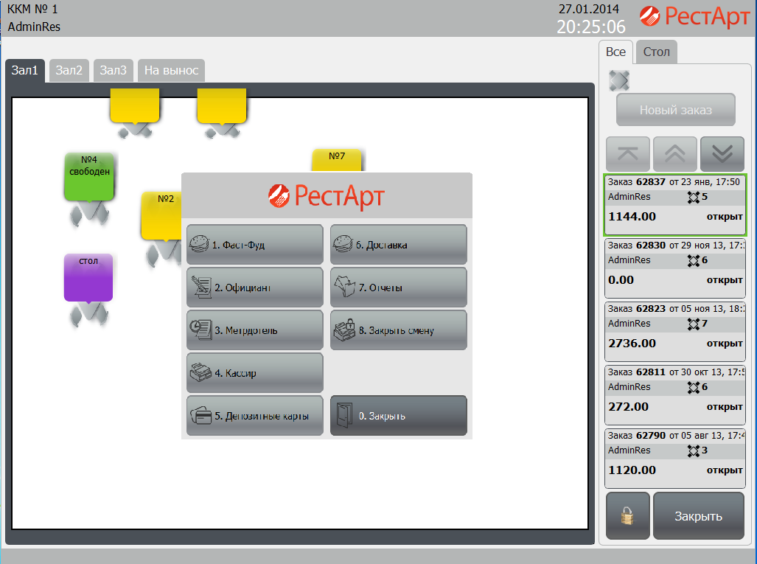
Режим работы официанта

Slide 19
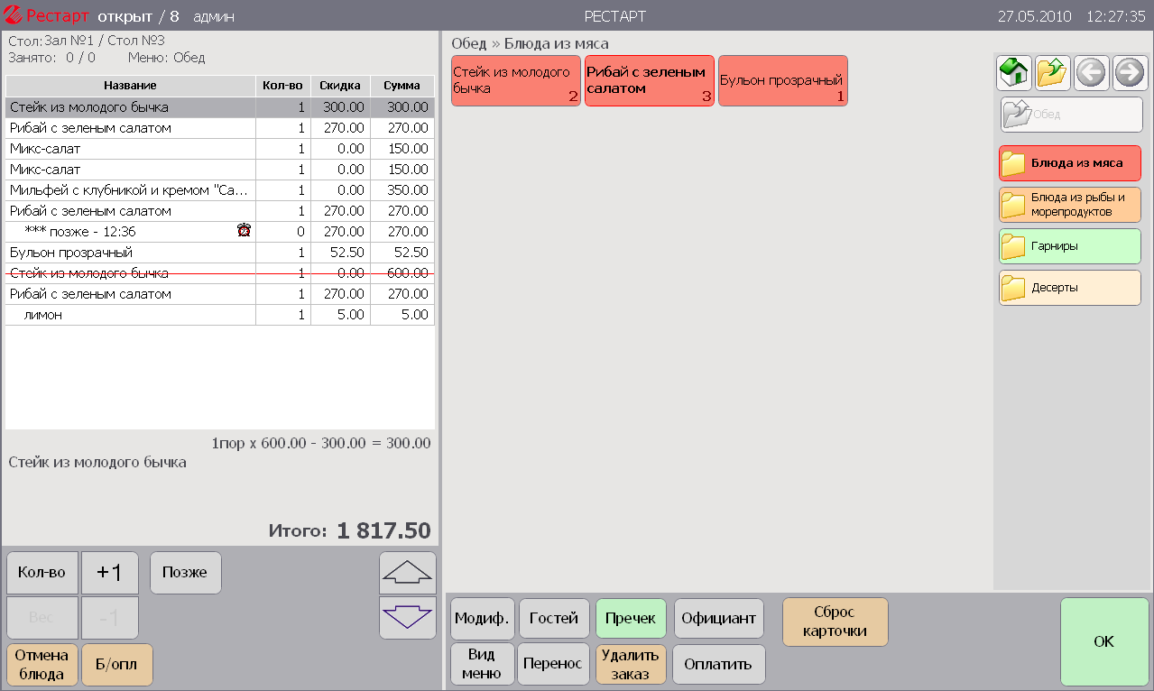
Редактирование заказа
Режим редактирования заказа позволяет:
ввод блюд, из групп товаров
выбирать модификаторы
задавать кол-во занятых мест
отправлять заказ на печать
отменять отпечатанные блюда
отменять заказ целиком
производить смену официанта
переносить блюда в другой заказ
печатать гостевой счет (пречек)
переходить в режим оплаты
задавать время подачи для блюда
назначать скидки
работа со стоп-листом

Slide 20
Режим работы кассира
Окончательный расчет с гостем производит кассир
Для удобства и скорости работы кассира, работая с большим количеством официантов, используется специальный «интерфейс кассира», в котором он видит заказы всех официантов одновременно.
Интерфейс кассира позволяет производить стандартные операции с кассой:
  снимать Х-отчет
  снимать Z-отчет
  производить внесение и изъятие денежных средств по кассе
  просматривать статус кассы (денежные регистры)
  открывать денежный ящик
  При выборе заказа со статусом «Пречек» открывается специальный интерфейс «Оплаты».
  При выборе заказа без статуса «Пречек» и при наличии прав официанта можно перейти в редактирование заказа
  Также при наличии прав официанта можно из интерфейса кассира создавать новые заказы
  Производить возврат кассового чека

Slide 21
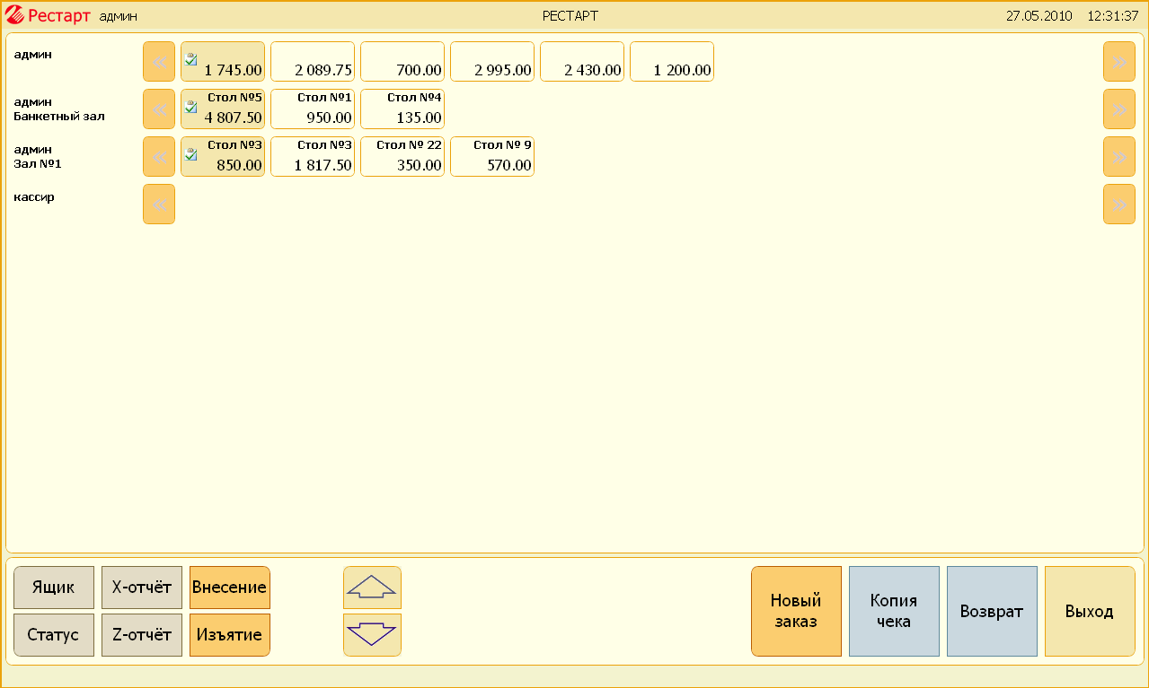
Режим работы кассира
При выборе заказа в статусе «Пречек» кассир переходит в режим оплаты
Списки заказов по официантам.
Темные – в состоянии «Пречек»
Функциональная панель

Slide 22
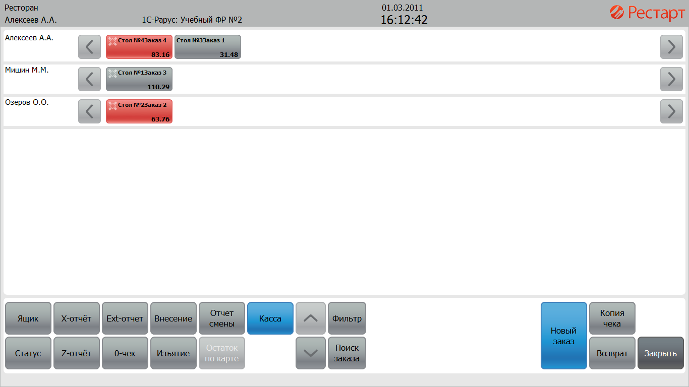
Режим работы кассира
При выборе заказа в статусе «Пречек» кассир переходит в режим оплаты
Списки заказов по официантам.
Темные – в состоянии «Пречек»
Функциональная панель

Slide 23
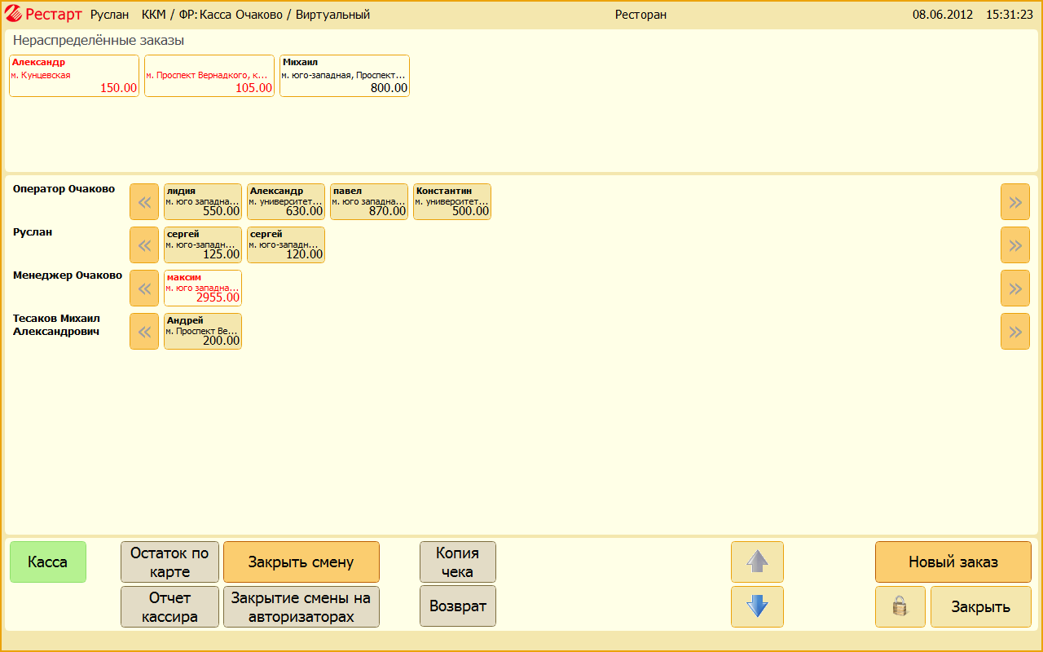
Модуль доставки

Slide 24
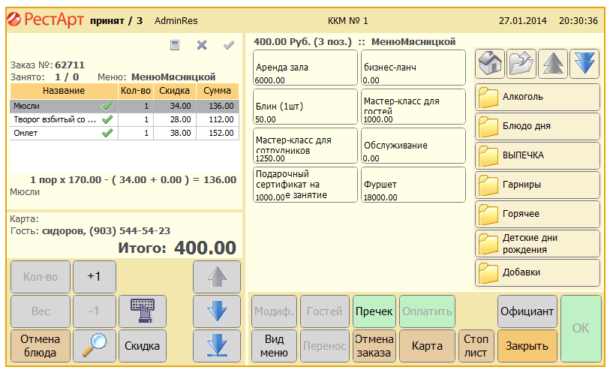
Модуль доставки

Slide 25
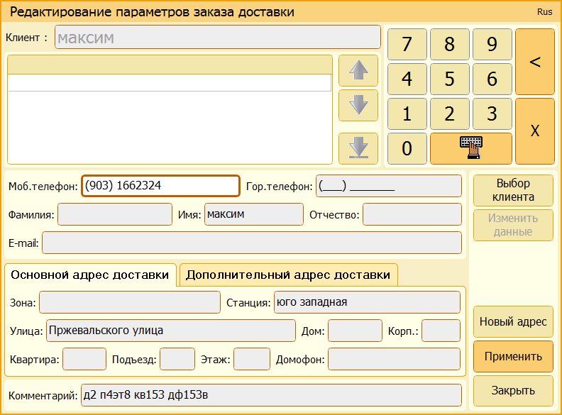
Модуль доставки

Slide 26
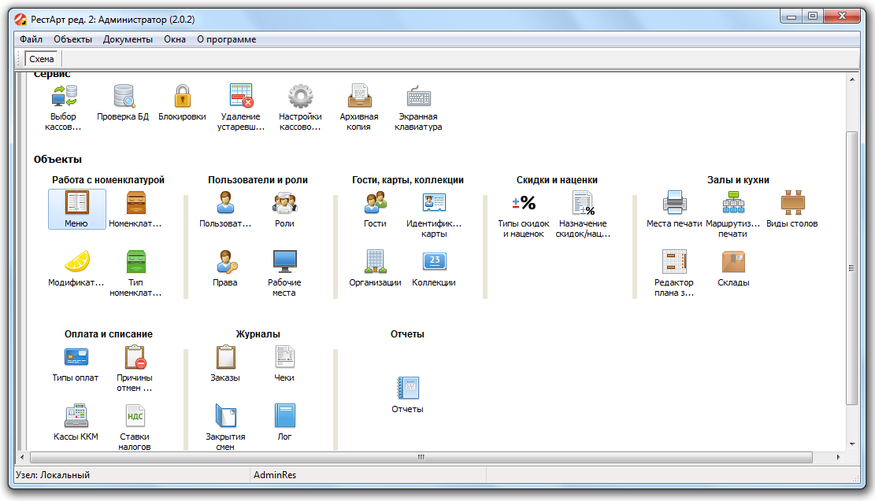
Модуль администратора

Slide 27
Депозитно-дисконтный сервер
    Собственный, прозрачный клиент работы с дисконтными и балансными картами
    Для АС «Рестарт» это специальным тип оплаты
    Может комбинироваться с другими видами оплат
    Может быть как фискальным, так и не фискальным видом оплаты
    Карты могут быть дебетовые и кредитовые, с лимитом (по сумме\количеству на день\неделю\месяц) и без

Slide 28
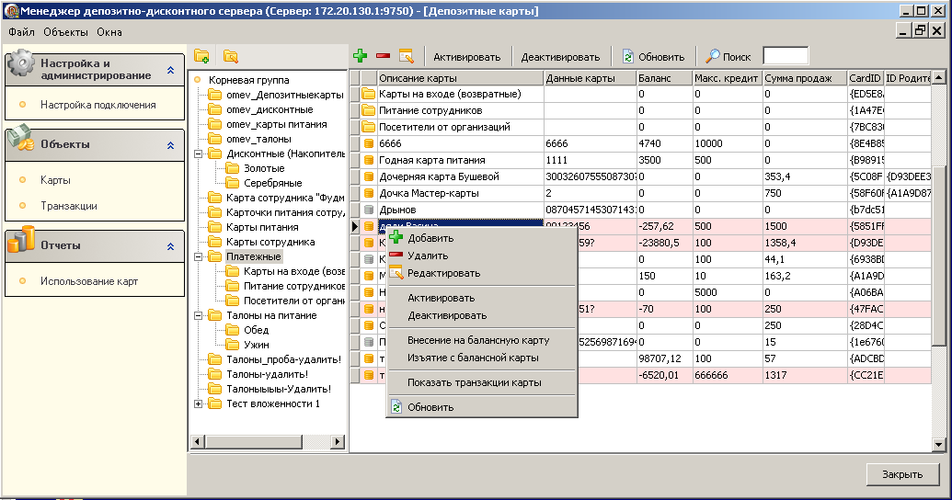
Депозитно-дисконтный сервер

Slide 29
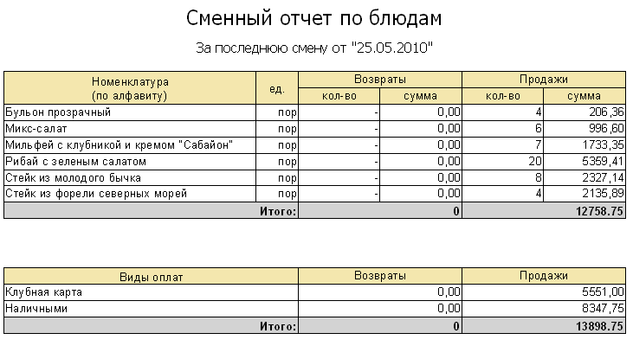
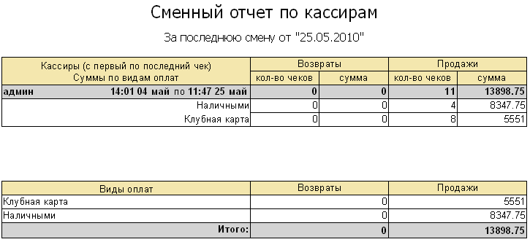
Формирование отчетов

Slide 30
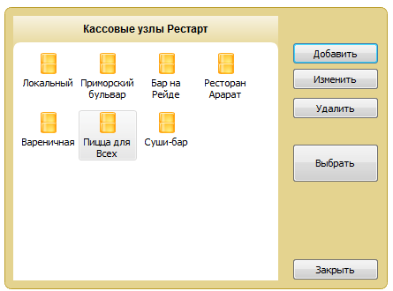
Распределённая
система
Программный комплекс Рестарт позволяет организовать сложную распределенную систему из нескольких узлов – сетевые рестораны, территориально удаленные друг от друга.
Каждый ресторан накапливает данные о реализации по своей точке. Затем эти данные можно выгружать в центральный бэк-офис (через интернет, FTP -сервер, электронную почту или просто на флэш-карте), например в
1С-Рарус: Управление рестораном, и получать сводную аналитическую отчетность по всем имеющимся точкам.
Все вышеперечисленные задачи могут быть актуальны для крупных, многопрофильных или сетевых предприятий.

Slide 31
Новый функционал:
Анализ бизнеса
Монитор состояния ресторана
Расчет заработной платы персонала
Работа с ДДС

Slide 32
Новый функционал:
Депозитно-дисконтный сервер
Веб-сервисы
Бонусная система

Slide 33
Новый функционал:
Программа менеджера
Новый интерфейс
Печать меню с параметрами
Автоматический расчет быстрых кодов
Печать модификаторов в местах приготовления
Управление счетчиком остатков товаров
Новый справочник «Виды объектов обслуживания»

Slide 34
Новый функционал:
Фронт и общие настройки
Веб-сервис
Стоп-лист
Работа с большим справочником Карты
Отправка СМС при изменении статуса заказа доставки
Регистрация событий приход и уход с работы
Подробный лог
Все картинки теперь хранятся в БД
Переавторизация без блокировки
Общая оптимизация

Slide 35
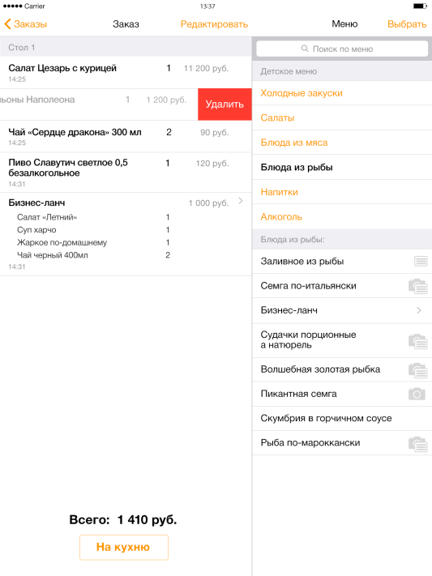
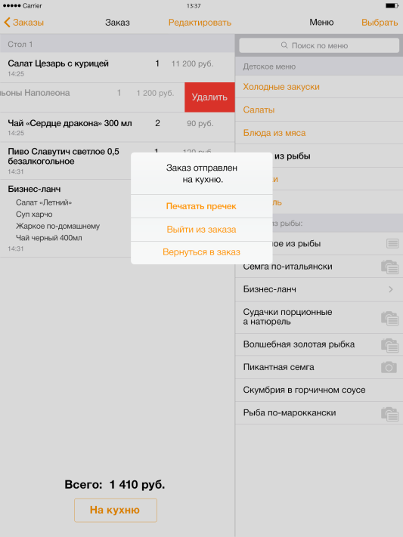
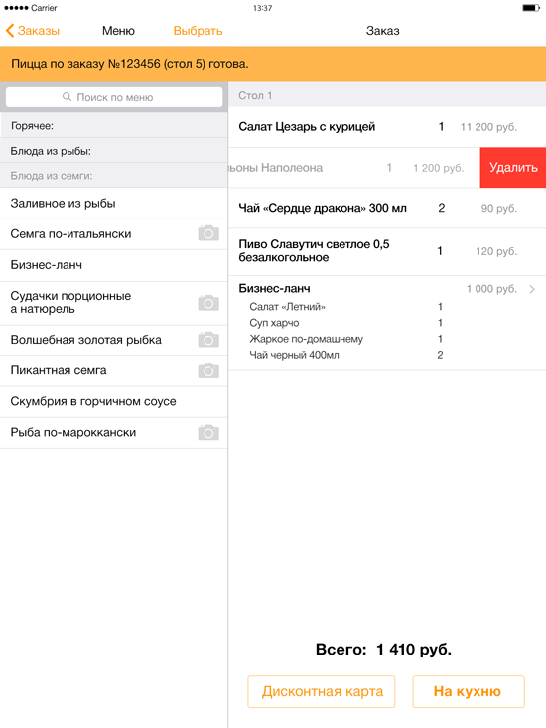
Новый функционал:
Мобильный официант на платформе iOs и Android

Slide 36
Лицензирование по количеству рабочих мест
    РестАрт 2: Комплексная поставка – 22 000 р.
    РестАрт 2 : Администратор – 7 000 р.
    РестАрт 2 : Кассир – 18 000 р.
    РестАрт 2 : Официант – 16 000 р.
    РестАрт 2 : Фаст-Фуд – 14 000 р.
    РестАрт 2 : Депозитно-дисконтный сервер – 16 000 р.
    РестАрт 2 : Администратор ДДС – 5 000 р.
    РестАрт 2 : Анализ бизнеса - 9 000 р.
    РестАрт 2 : Интерфейс интеграции 20 000 р.
    РестАрт 2 NFR, 3-х – 3 000 р.
  Программные ключи защиты – поставить тестовую версию можно легко и быстро

Slide 37

Спасибо за внимание!
ВЦ “1С-Рарус”
тел. +7(495) 231-20-02
www.rarus.ru
г. Москва, Дмитровское шоссе, 9Б
E-mail: food@rarus.ru

